Slide 1

Formation
expérientielle
Dispositif de suivi-ÉVALUATION

Slide 2
Dispositif de suivi-ÉVALUATION
MODULE 5

Slide 3
AGENDA
I - Collecte de donnée (suite) / zoom sur les questionnaires
II- Contrôle de la donnée
III- Analyse et usage
IV- Chemin de l’information
Notes:
Vérifier session 3 - présentation du tableau de bord - à actualiser

Slide 4
Objectifs PÉDAGOGIQUES – Session 5
À l’issue de ce module, les participants devront être en mesure de :
Préparer un questionnaire de qualité : conseils
Mise en œuvre du S&E - collecte de données / utilisation du tableau de bord
Utiliser les données du tableau pour l’analyse et la mise en dialogue, les prises de décisions
Utiliser les données du tableau de bord pour le reporting et l’analyse.
Identifier et mettre en œuvre le chemin de l’information - du tableau de bord.
Notes:
Echange avec les participants pour vérifier l’appropriation des objectifs du tableau de bord - 5 minutes

Slide 5
Retours sur expériences
QUESTION/RÉPONSES ?
Comment avez vous réalisé le remplissage du tableau de bord?
Avez-vous fait face à des difficultés particulières?
Notes:
Ouvrir un temps de questions de réponses par rapport au travaux individuel réalisés : préparation du tableau de bord - en fonction des questions/ difficultés - reprendre le support de la session 4 ou reprendre des démonstration sur le tableau de bord et sur l’étude de cas

Slide 6
I - collecte de la donnée (suite)

Slide 7
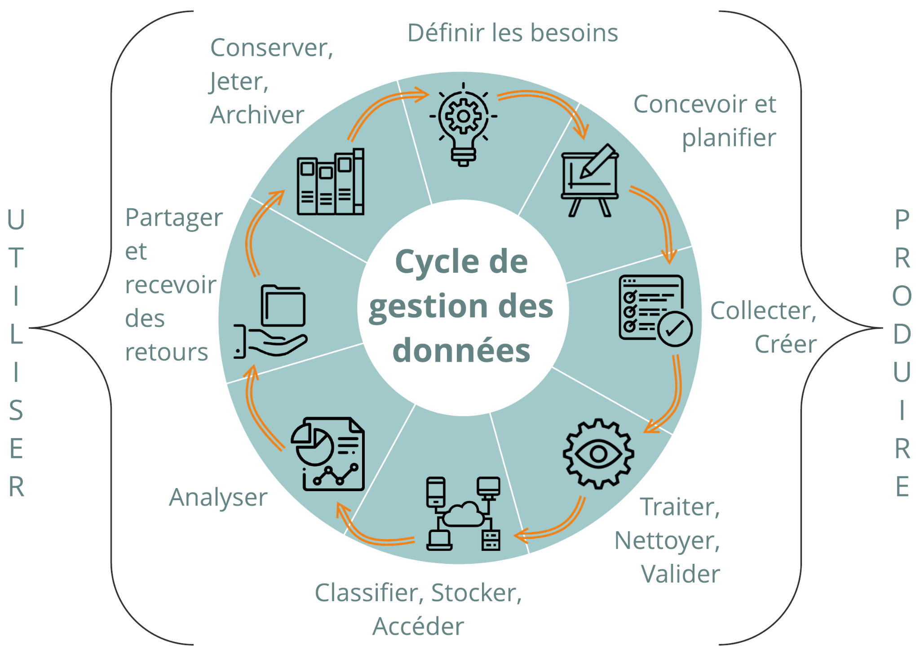
CYCLE DE LA DONNÉE
source CartONG
Notes:
Situer l’étape dans le cycle de la donnée

Slide 8
CONCEVOIR LES OUTILS
?
Rappel du module 4
Quelles méthodes et outils pouvez-vous utiliser pour collecter la donnée
Contact : @secours-catholique.org
Notes:
Echange avec les participants pour vérifier l’appropriation les informations concernant la collecte de donnée du module 3 - 5 minutes

Slide 9

CONCEVOIR LES OUTILS - ZOOM SUR LE QUESTIONNAIRE
Check-list et conseils pour la conception d’un formulaire
Check-list | Explications
Formuler des questions compréhensibles, avec le moins de jargon technique possible. Exemple : DE peut avoir plusieurs significations : Droit de l’enfant vs Diplôme d’Etat | Eviter les idées fausses et faciliter l’appropriation du formulaire par les équipes et nouveaux enquêteurs en rendant l’enquête auto-explicative Dans les contextes multilingues, cela facilitera également la traduction. N’hésitez pas à ajouter des indices pour expliquer les définitions nécessaires, ou à remplacer les valeurs textuelles par des images lorsque cela peut être utile. Pendant la formation, utilisez des exemples concrets, des jeux de rôle ou des tests de standardisation des réponses pour vous assurer que tout le monde a la même compréhension des questions stratégiques
Ne tentez pas de fusionner des questions pour réduire le nombre total de questions. | Cela complique la réponse et son analyse. Ainsi, éviter les doubles questions Exemple : Y a-t-il des personnes handicapées et/ou des personnes âgées et si oui, combien ? Remplacer par : nombre de personnes en situation de handicap / nombre de personne âgées

Slide 10
CONCEVOIR LES OUTILS - ZOOM SUR LE QUESTIONNAIRE
Check-list et conseils pour la conception d’un formulaire
Check-list | Explications
Éviter les réponses en texte libre | Cela complique l’analyse, car cela nécessite une lecture individuelle de chaque réponse. Si cela est indispensable préciser une réponse courte ou mots clés. Préférer la standardisation des réponses avec un choix de réponse (options de réponse déjà formulées) qui permettra d’analyser plu facilement
Limiter les réponses à choix multiples | Elles peuvent semblaient être une option mais leur analyse nécessite de nombreuses manipulations (filtre, croisement des données et des informations) ce qui peut complexifier l’analyse et nécessiter des compétences techniques.
Gardez la question neutre : n’essayez pas d’influencer la personne enquêtée | Cela va évidemment biaiser les résultats en encourageant une réponse qui pourrait ne pas être vraie

Slide 11
CONCEVOIR LES OUTILS - ZOOM SUR LE QUESTIONNAIRE
Check-list et conseils pour la conception d’un formulaire
Check-list | Explications
Veillez à ce que votre enquête se déroule logiquement d’une question à l’autre et d’un groupe de questions à l’autre. | Cela facilite la lecture et la compréhension pour le répondant. Si celui-ci est perdu dans les questions il risque d'abandonner le formulaire.
Contextualiser les questions qui peuvent affecter directement les personnes concernées. Exemple : “Etes-vous satisfait des mesures qui ont été prises pour subvenir aux besoins de votre famille ?” | Si vous n’expliquez pas que la réponse à cette question n’aura aucune incidence sur l’aide supplémentaire éventuelle que vous pourriez apporter, vous risquez d’obtenir un résultat fortement sous-estimé…

Slide 12
CONCEVOIR LES OUTILS - ZOOM SUR LE QUESTIONNAIRE
Check-list et conseils pour la conception d’un formulaire
Check-list | Explications
Réfléchir aux raisons de rendre obligatoires les questions | Certaines questions peuvent être rendues obligatoires, en vue d’améliorer la qualité de l’analyse. Toutefois, il convient de s’interroger à cet enjeux : pour des raisons techniques (notamment sur support mobile) où certaines données (GPS par exemple) pourrait ne pas fonctionner et bloquerait ainsi la suite du formulaire ; certains questionnaires dépendent de plusieurs personnes. Si elles ne sont pas disponible au moment de l’enquête, la poursuite du formulaire ne sera pas possible ; si vous n’êtes pas sûr des propositions de réponses, voir de la pertinence de la question, mieux vaut la laisser ouverte. Le non renseignement à une question est en soi une donnée que vous pouvez analyser : la question n’est pas bien formulée, le sujet de la question n’est perçu pas les personnes concernées…. les personnes pourraient être tentée de répondre au hasard, sans conviction, pour passer à la question suivante, ce qui biaiserai la qualité des données.

Slide 13
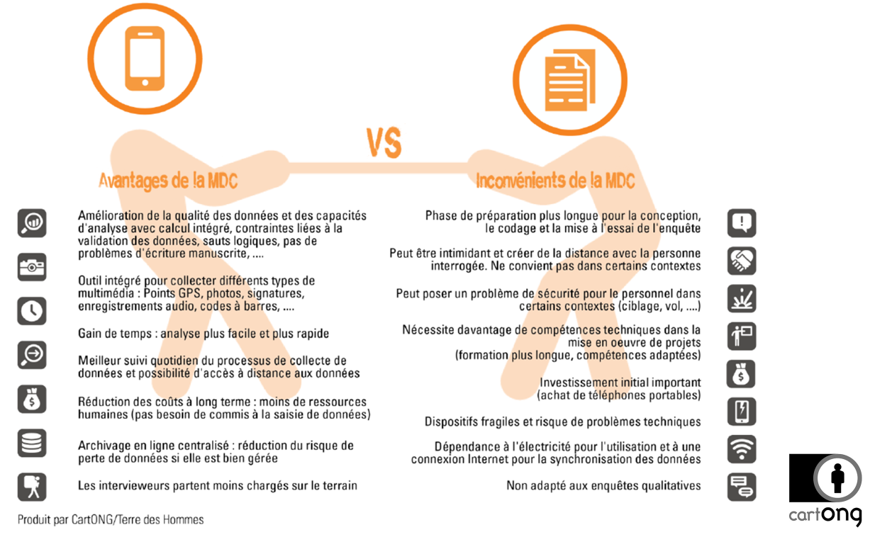
Comparaison entre la collecte de données mobiles (MDC) et la collecte sur parier
Notes:
Echange avec les participants pour vérifier l’appropriation les informations concernant la collecte de donnée du module 3 - 5 minutes

Slide 14
SUPPORT DU QUESTIONNAIRE
Exemples de supports numériques pour collecte de données sur mobile
Koboo tool box : gratuit pour les ONGs ; conception des formulaires facile et intuitive ; options pour l'arborescence des questions. Cependant l’analyse directe sur la plateforme est très limitée (Koboo tool box n’est pas un outil d’analyse). Cela nécessite une extraction des données sur excel pour une analyse ; possibilité de formulaire en plusieurs langue
Google form : gratuit ; conception des formulaires facile et intuitive ; arborescence des questions reste linéaire (plus difficile de conditionner une question à une réponses spécifiques / uniquement à la réponse précédente) ; une analyse des réponses relativement complète et une possibilité d’extraction excel pour compléter l’analyse si besoin ; protection des données limitées.
Survey CTO : service payant ; il est nécessaire d’exporter un tableau excel pour visualiser complètement les données ; la conception des formulaires est possible sur la plateforme ; options pour l'arborescence des questions ; la plateforme est en anglais.
Pour aller plus loin : https://alnap.org/help-library/resources/benchmarking-de-solutions-de-collecte-de-donnees-sur-mobile-2021/
Notes:
Echange avec les participants pour vérifier l’appropriation les informations concernant la collecte de donnée du module 3 - 5 minutes

Slide 15
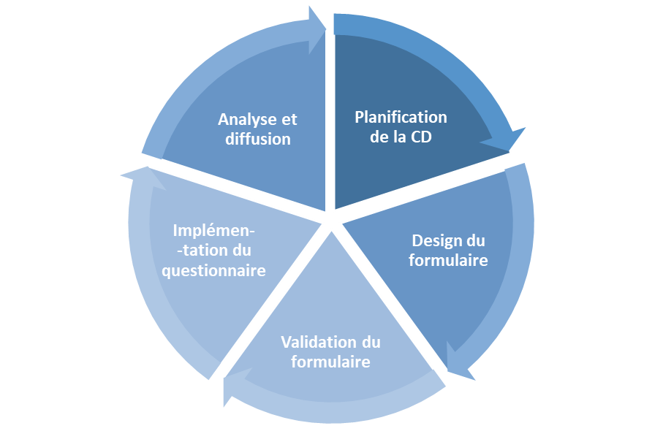

ENQUÊTE - BONNES PRATIQUES
Feedback sur l’enquête
Archivage propre
Disponibilité du formulaire pour les autres enquêtes
Retour des résultats vers les répondants
Plan d’analyse/ Tableau de bord
Quel est le niveau de qualité souhaitée
La collecte de données est-elle nécessaire?
Quelles méthodes de collecte de données est plus appropriée? (considérer le contexte de sécurité pour le staff et les bénéficiaires
Echantillonnage
Outil de collecte des données
Contrôle continu de la qualité des enquêtes soumises
Debrief fréquent avec les enquêteurs·rices
Contrôle de la langue utilisée pendant les enquêtes
Astuces et trucs techniques ( métadonnée, contraintes, etc)
Langue
Langage
Longueur du questionnaire
Consentement
Validation technique du formulaire / Test technique (forme des résultats…)
Envisager de tester la compréhension des mots et concepts clés et la faisabilité de l’enquête
Test de standardisation
Site pilote
Notes:
Echange avec les participants pour vérifier l’appropriation les informations concernant la collecte de donnée du module 3 - 5 minutes

Slide 16
CONCEVOIR UN QUESTIONNAIRE
QUESTION/RÉPONSES ?
Notes:
Temps d’échange avec les participants sur la session de conception d’un questionnaire

Slide 17
II - CONTRÔLE DE LA DONNÉE

Slide 18
CYCLE DE LA DONNÉE
source CartONG
Notes:
Situer l’étape dans le cycle de la donnée

Slide 19
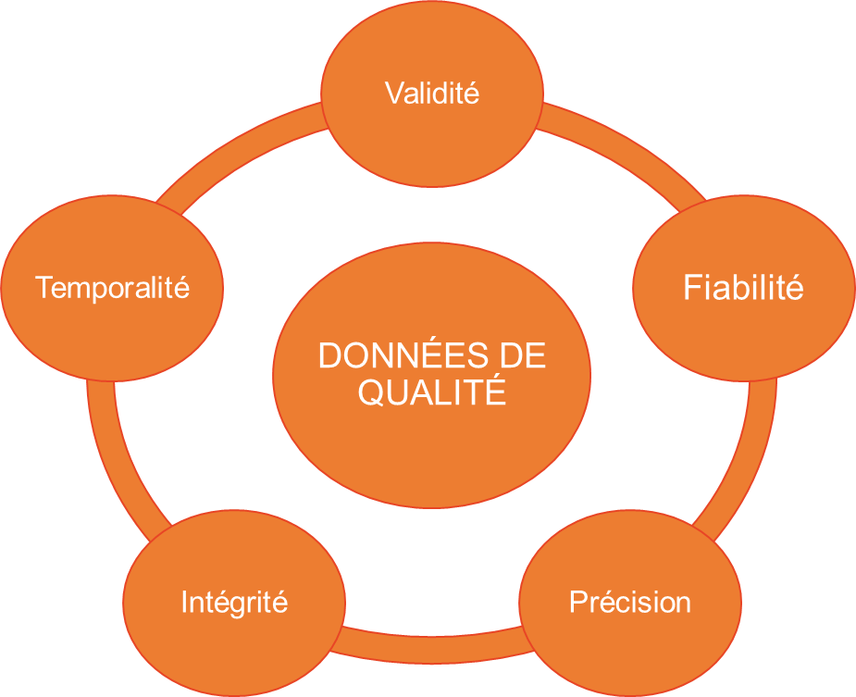
QUALITÉ DE LA DONNÉE : A quoi penser?
•Validité – Question(s) posée(s)
•Fiabilité – Methode(s) de collecte
•Précision – Stratégie d’échantillonage
•Intégrité – Processus de traitement et gestion des données
•Temporalité – Calendrier + Planning
Notes:
Validité - Les données sont valides lorsqu'elles représentent fidèlement la variable/le concept que vous avez l'intention de mesurer.
Fiabilité - Les données sont fiables lorsque les méthodes de collecte utilisées sont stables et cohérentes. Des données fiables sont collectées en utilisant des outils tels que des questionnaires qui peuvent être mis en œuvre de la même manière plusieurs fois.
Précision - Les données sont précises lorsqu'il y a peu de variation dans les données. (pensez à un "œil de bœuf"). La précision est très étroitement liée à la stratégie d'échantillonnage.
Intégrité - Les données sont intègres lorsqu'elles sont exactes (complètes et propres).
Temporalité - Les données doivent être disponibles au moment où vous devez les utiliser et les partager. Les données ne vous sont pas utiles lorsqu'elles arrivent trop tard pour éclairer la prise de décision. Ce facteur joue un rôle important dans votre planification de la collecte des données.

Slide 20

CONTRÔLE DE LA DONNÉE
Il est primordial dans un dispositif de suivi-évaluation de vérifier, contrôler, nettoyer et valider la donnée, que ce soit dans votre base de donnée, dans votre tableau de bord ou dans les résultats de vos questionnaires.
Dans une base de donnée importante, sélectionner une quantité représentative de lignes et vérifier la cohérence des réponses/ données saisie.
Une erreur de saisie peut arriver à tout le monde. Passer en revue vos données vous permettra de détecter des erreurs. Sur excel des signaux peuvent vous indiquer ces erreurs et vous permettre de rectifier (nettoyer) la donnée.
Identifier les erreurs fréquentes et questionner :
la formulation de votre question
l’enquêteur, qui en cas d’erreur répété n’a peut être pas saisie la question.

Slide 21
CONTRÔLE DE LA DONNÉE
Il est primordial dans un dispositif de suivi-évaluation de vérifier, contrôler, nettoyer et valider la donnée, que ce soit dans votre base de donnée, dans votre tableau de bord ou dans les résultats de vos questionnaires.
Au sein de votre équipe identifié qui? assure ce contrôle et ce nettoyage de la donnée et quand ?
Faire un retour régulier auprès de vos équipes concernant la qualité des données afin d’améliorer les données collectées et saisies de manière pédagogique
La mise en dialogue des données et les temps d’analyse collective contribuent aussi à vérifier la cohérence, les biais éventuels et la qualité des données (difficultés rencontrées…)

Slide 22
III - PROTECTION
MODULE 5

Slide 23

PROTECTION DE LA DONNÉE - Temps D'ÉCHANGE
?
Que vous évoque la notion de protection de la donnée ?
Avez-vous déjà appliqué des règles de protection de la donnée et des répondants? Si oui, lesquelles?
Contact : @secours-catholique.org
Notes:
Ouvrir un échange et une discussion sur la protection de la donnée et les connaissances et expériences des participants

Slide 24
CONSIDÉRATION ÉTHIQUE DE LA DONNÉE
•Consentement éclairé
•Ne pas nuire
•Confidentialité / Anonymat / Vie privée
•Respect de l’individu (respect de leur temps, expérience, ressenti – lien avec l’acceptance)
•Partager les résultats (fournir un retour d'information " fermer la boucle ")
•Protection physique (limiter l’accès, pas de partage non-intentionelle)
• Limiter les risques (collecter uniquement ce qui sera utilisé
Notes:
Validité - Les données sont valides lorsqu'elles représentent fidèlement la variable/le concept que vous avez l'intention de mesurer.
Fiabilité - Les données sont fiables lorsque les méthodes de collecte utilisées sont stables et cohérentes. Des données fiables sont collectées en utilisant des outils tels que des questionnaires qui peuvent être mis en œuvre de la même manière plusieurs fois.
Précision - Les données sont précises lorsqu'il y a peu de variation dans les données. (pensez à un "œil de bœuf"). La précision est très étroitement liée à la stratégie d'échantillonnage.
Intégrité - Les données sont intègres lorsqu'elles sont exactes (complètes et propres).
Temporalité - Les données doivent être disponibles au moment où vous devez les utiliser et les partager. Les données ne vous sont pas utiles lorsqu'elles arrivent trop tard pour éclairer la prise de décision. Ce facteur joue un rôle important dans votre planification de la collecte des données.

Slide 25
PROTECTION DE LA DONNÉE
La protection de la donnée doit aussi être réfléchie en termes de stockage, d’accessibilité et de protection.
Il s’agit de s’interroger, au regard du principe de ne pas nuire, mais aussi des règlementations nationales et internationales (Europe : RGPD)
Si vous utilisez une plateforme/cloud, est-il protégé ?
Détenez-vous des données sensibles?
Sont-elles anonymisées?
Où sont-elles stockées (papier ou numérique)
Combien de temps est-il nécessaire de garder, de stocker ces données? Identifier une durée limitée d’enregistrement des données.

Slide 26
III - ANALYSE ET USAGE

Slide 27
LA PHASE DE MISE EN ŒUVRE
DÉMARRAGE
SUIVI & ÉVALUATION
GESTION
COLLECTE DES DONNÉES
BASE DE DONNÉES PROJET
RÉUNION DE PLANIFICATION OPÉRATIONNELLE BUDGÉTISÉE DU PROJET ET PRÉSENTATION DU PLAN SE
CANEVAS DE PLAN OPERATIONNEL
ANALYSE DES DONNÉES
TRAME DU TABLEAU DE BOARD
CONTRÔLE, VÉRIFICATION ET NETTOYAGE DES DONNÉES
FINALISATION DU PLAN S&E
TRAME
PLAN S&E
UTILISATION DES DONNÉES ANALYSÉES POUR LA GESTION DU PROJET
COMPILATION DES DONNÉES / MISE À JOUR DU TABLEAU DE BORD
TRAME DU TABLEAU DE BOARD
DÉFINITION DES RÔLES ET RESPONSABILITÉS DANS S&E (RACI)
RÉUNION PÉRIODIQUE DE SUIVI
PILOTAGE ( SUIVI AVANCEMENT DES ACTIVITÉS, ATTEINTES INDICATEURS, CIBLES…)
RACI
PLAN S&E
UTILISATION DES DONNÉES POUR L’ÉLABORATION DES RAPPORTS
TRAMES DE RAPPORTS
DÉFINITION DES OUTILS DE COLLECTES ET SOURCES DE VÉRIFICATION (SOV)
PRISE DE DÉCISIONS (RÉAJUSTEMENT, ACTUALISATION, ATTRIBUTION DE RESSOURCES…)
RAPPORT DE PROGRESSION TRIMESTRIEL ET RAPPORT ANNUEL (T4)
PLAN DE RENFORCEMENT DES CAPACITÉS S&E (ÉQUIPE INTERNE ET PARTENAIRES)
PARTAGE D’INFORMATION, APPROCHE PARTICIPATIVE AUPRÈS DES PARTIES PRENANTES
RAPPORTS EXTERNES (BAILLEURS, AUTORITÉS NATIONALES, CADRE DE CONCERTATION…)
PARAMÉTRAGE TABLEAU DE BORD
TRAME DU TABLEAU DE BOARD
PLAIDOYER ET CAPACITÉ D’INFLUENCE, COMMUNICATION EXTERNE
EVALUATION INTERMÉDIAIRE (PROJET D’AU MOINS 3 ANS)
TRAME TdR EVALUATION
LANCEMENT DE L'ÉTUDE DE BASE / BASELINE
PARTAGE D’INFORMATION ET RESTITUTION AUX PARTIES PRENANTES
BILAN PARTICIPATIF ANNUEL
Notes:
Situer l’étape de la formation par rapport au schéma SE

Slide 28
CYCLE DE LA DONNÉE
source CartONG
Notes:
Situer l’étape dans le cycle de la donnée

Slide 29
ANALYSE DE LA DONNÉE
•On entend par analyse des données la mise en œuvre de techniques appliquées aux données permettant de révéler des informations utiles et de soutenir la prise de décisions.
•Après la collecte de données, chaque élément de donnée distinct peut être rassemblé dans un « jeu de données » et, grâce à des techniques d’analyse de données, fournir des informations utiles.
•L’information qui est découverte par l’analyse des données peut alors être utilisée pour faciliter la prise de décision
Contact : @secours-catholique.org

Slide 30
ANALYSE DE LA DONNÉE - Comment faire?
Le tableau de bord onglet 2. Bilan et analyse permet de dégager certains croisement de données et de les visualiser.
D’autres analyses peuvent être nécessaires.
Une donnée sans analyse peut signifier tout et n’importe quoi, il est donc important de les mettre en dialogue. Il s’agit de mettre en perspectives certaines informations, de les croiser et de les argumenter avec des informations qualitatives afin de les rendre pertinentes et cohérentes.
La mise en dialogue doit se faire dans une démarche participative auprès des différentes parties prenantes.
Contact : @secours-catholique.org

Slide 31
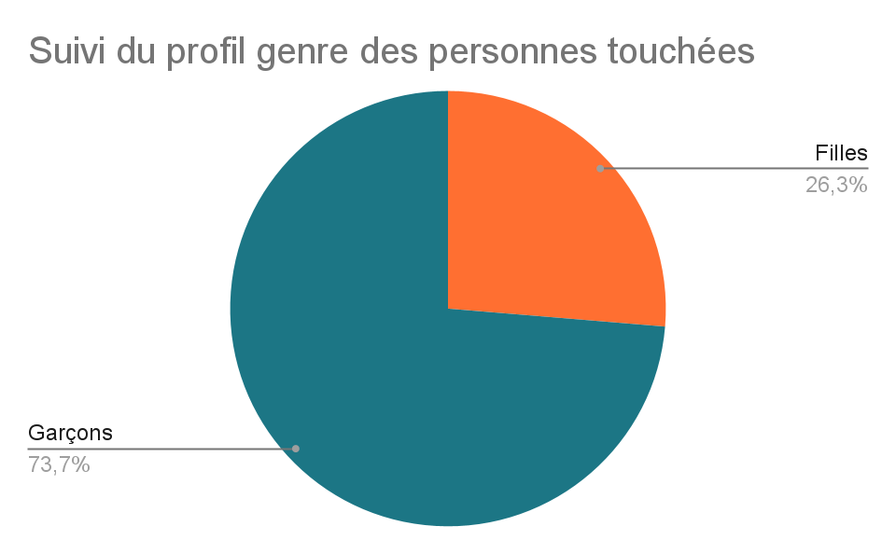
ANALYSE DE LA DONNÉE - Exemple
Suivi des bénéficiaires/personnes touchées
A mis parcours de votre projet, voici les données concernant le profil genre des enfants touchées par le projet. Qu’observez-vous? Comment analysez-vous cette information, comment l’interpréter? Quelles types de décisions devront être prises pour la suite du projet?
Notes:
Demander aux participants ce qu’ils voient, comment analysent-ils cette information (beaucoup de garçons que de filles), comment l’interpréter, l’argumenter, quelles types de décisions va devoir être prises?

Slide 32

EXERCICE - ETUDE DE CAS
Deux groupes de travail
Sur l’onglet 2 du tableau de bord de l’étude de cas, analyser les différentes informations.
Remplissez les box “indications narratives” d’information, de possibles explications, de questions et de possible prise de décisions.
Proposer un bilan à date du projet en fonction des informations visualisées et analysées.
Vous pouvez également identifier des problématiques sur le format du tableau de bord : les informations qu’il aurait fallu avoir, visualiser….
Restituez votre bilan en plénière (5 minutes par groupe)
Vous avez 15 mins.
Notes:
Une études de cas est disponible, possible de faire deux groupes - à l’issue des réflexions de groupe - prévoir une restitution - chaque groupe doit présenter à l’oral un bilan du projet de son étude de cas. Le remplissage des box est un simple support - par définition cela est fictif, donc ils doivent se projeter sur de possibles explications ou analyses - c’est pour cela qu’ils peuvent par exemple poser des questions ou définir ce qui devra être discuté avec les équipes ou les parties prenantes pour obtenir plus d’information. L’étude de cas ne reflète pas l’ensemble des informations d’un projet - il ne s’agit donc pas de regarder si les informations sont exactes et cohérentes - mais plutôt un support pour s’exercer - l’onglet budget n’est pas inclu dans l’étude de cas.

Slide 33
USAGES - Temps D'ÉCHANGE
?
Selon-vous comment pouvez-vous utiliser l’information que vous avez recueillis dans le SE (illustrée dans le tableau de bord).
En tant que chef de projet, comment ces informations peuvent vous aider dans la gestion du projet?
Qu’allez-vous faire de ces informations?
Contact : @secours-catholique.org
Notes:
Suite à l’exercice sur l’analyse des données du tableau de bord de l’étude de cas, ouvrir un échange avec les participants sur les possibles usages de ces informations : quelles prises de décisions peuvent être prises? à quoi peuvent-elles servir pour le chef de projet mais aussi en termes de communication auprès des parties prenantes….

Slide 34
USAGES
Utilisation des données analysées pour la gestion du projet
Utiliser les informations concernant la gestion du plan d’action et le suivi de l’avancement des activités. Quelles prises de décisions pour les activités qui souffrent d’important retard?
Prendre des décisions concernant la consommation du budget
Vérifier la pertinence des indicateurs
Réorienter les activités en cas de besoin
Pilotage ( suivi avancement des activités, atteintes indicateurs, cibles…)
Prise de décisions (réajustement, actualisation, attribution de ressources…)
Communiquer les informations aux partenaires et mettre en dialogue les informations (expliquer les retards, les avancements, les résultats…)
Assurer la redevabilité envers les partenaires et être transparent
Contribuer à une gestion horizontale et collective
Partage d’information, approche participative auprès des parties prenantes
Bilan participatif annuel
Utiliser les données pour informer, influencer et faire du plaidoyer : vos données et statistiques sur les personnes touchées/concernées (taux de scolarisation, résultats atteints…
Plaidoyer et capacité d’influence, communication externe
Notes:
Résumer les échanges précédents en présentant les différents usages - rappeler aussi que les données servent à faciliter la production des rapports

Slide 35
III - CHEMIN DE L’INFORMATION

Slide 36

CHEMIN DE LA DONNÉE ET DE L’INFORMATION
L’intérêt d’un dispositif de suivi-évaluation et de la gestion de la donnée est de faire circuler l’information.
Il est donc primordial de bien définir le circuit de la donnée et de l’information dans le plan de SE (document word).
Contact : @secours-catholique.org
Qui participe à l’analyse?
Qui détient l’information?
A qui la donne-t-il?
Qui enregistre la donnée (BDD/Tableau de bord)?
Qui participe à l’analyse?
A qui transmettons nous l’information?
A qui restituons- nous l’information?
Cette étape est souvent oubliée, elle est pourtant essentielle au principe de redevabilité.

Slide 37
CHEMIN DE LA DONNÉE ET DE L’INFORMATION
Exemple - Tableau de bord
Quand?
Mensuel - au plus tard le XX de chaque mois
Mensuel - au plus tard le XX de chaque mois
Trimestriel - au plus tard le XX de chaque trimestre
Mensuel - au plus tard le XX de chaque mois
Trimestriel- au plus tard le XX de chaque trimestre
Trimestriel- au plus tard le XX de chaque trimestre
Actualisation du tableau de bord : onglet 3 (plan d’action), onglet 4 (suivi des indicateurs)
Mise en dialogue et analyse des données - réunion de suivi de projet mensuelle.
Compléter les box « analyse » de l’onglet 2 (bilan et analyse)
Mise en dialogue/réconciliation onglet 5, suivi budgétaire, et données comptables, compléter la colonne commentaires
Partage du tableau de bord – Direction Pays
Partage du tableau de bord (en complément du rapport trimestriel) à la DRO
Partage des retours, commentaires, questions, analyse, besoins, de la direction internationale vers l’équipe projet
Quoi?
Qui?
Le chargé de projet (en collaboration avec chargé SERA?)
Les membres de l’équipe projet, équipes support et les partenaires opérationnels impliqués, équipe régionale (participants optionnels /Projet
Le chargé de projet et le responsable administratif
de : Chefs de projet
à : Directeur pays
cc : Responsable administratif, responsable logistique? partenaires?xxxx
de : DP
à : Coordinateur régional
cc : coordinateur administratif régional
de : Coordinateur régional
à : Chef de projet
cc : Directeur mission
Notes:
Présenter l’exemple du chemin du tableau de bord

Slide 38
CHEMIN DE LA DONNÉE ET DE L’INFORMATION
Exemple - Tableau de bord
Quand?
Trimestriel - au plus tard le XX
Trimestriel - au plus tard le XX
Trimestriel - au plus tard le XX
Trimestriel - au plus tard le XX
Compléter le rapport de progression trimestriel (rapport cumulatif T1/T2/T3/T4)
Revue et compilation des rapports de progression trimestriels
Revue du rapport trimestriel par le coordinateur régional
Partage des retours, commentaires, questions, analyse, besoins, de la direction internationale vers l’équipe projet
Quoi?
Le chargé de projet
DP
Le coordinateur régional
Le coordinateur régional
Qui?
de : Chefs de projet
à : DP
cc :
de : DP
à : Coordinateur régionale et DRO
cc :
de : Coordinateur régional
à : Chef de projet
cc : Directeur mission + XXXXXX

Slide 39

EXERCICE
INDIVIDUELLEMENT
Dans le plan SE (document word), section 4.2 gestion de l’information; schématiser le chemin de la donnée et de l’information de votre propre projet, en précisant les parties prenantes impliquées.
Vous avez 10 mins.
Notes:
Optionnel - en fonction du temps disponible - Proposer la restitution d’un ou deux participants qui peuvent présenter leur propre schéma.

Slide 40

À RETENIR
MESSAGES CLÉS
Collecte de donnée :
Bien construire son questionnaire et l'adapter en fonction des publics. Limiter les questions aux informations essentielles.
Une étape importante de contrôle de la qualité de la donnée et de nettoyage pour assurer la fiabilité de l’analyse.
Le principe directeur est de ne pas nuire lorsqu'on collecte et utilise de données
Collecte de donnée :
Toute donnée doit être analysée pour devenir une information pertinente, utilisable et partageable.
Une analyse collective et participative
Un usage de la donnée au bénéfice de l’efficience du pilotage du projet, et des principes de redevabilité.

Slide 41

Prochain module
Phase de transition et de clôture :
Processus et étapes du SE pour la clôture du projet
Comment préparer une évaluation finale
Clôture de la formation :
Evaluations

Slide 42

CONSIGNES TRAVAIL INDIVIDUEL

Slide 43

TRAVAIL INDIVIDUEL
Poursuivre le travail de paramétrage du tableau de bord, notamment de l’onglet 2 - bilan et analyse
Initier le remplissage des données dans les onglets 3 (plan d’action ) et onglet 4.2 (suivi des indicateurs).
Visualiser les premières analyses possibles
Notes:
Noter les bonnes pratiques évoquées par les participant·e·s

Slide 44
FIN SESSION 5
MERCI !

